Slide 1
„АВИАЦИОНЕН ФОРУМ – 2022“
SESAR – технологичният стълб на Единното европейско небе. Проблеми и предизвикателства.
Иван Илиев
Началник отдел „Програми и стратегии“
ДП РВД
София, 28 ЮНИ 2022 г.

Slide 2
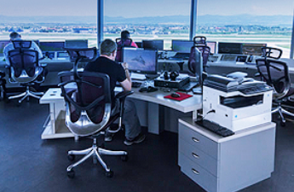
ДП РВД
ДП РВД предоставя висококачествени аеронавигационни услуги, като същевременно поддържа оптимално високи нива на безопасност, допринасяйки за опазването на околната среда.
ДП РВД е съществен фактор в системата на въздушния транспорт на Р България и в международната авиационна общност.

Slide 3
SESAR
Програма SESAR (Single European Sky ATM Research) е технологичният стълб на Единното европейско небе (ЕЕН) на ЕС
Тя има за цел да създаде „промяна в парадигмата“, подкрепена от най-съвременни и иновативни технологии, за да помогне на ЕЕН за постигане на целите на високо ниво

Slide 4
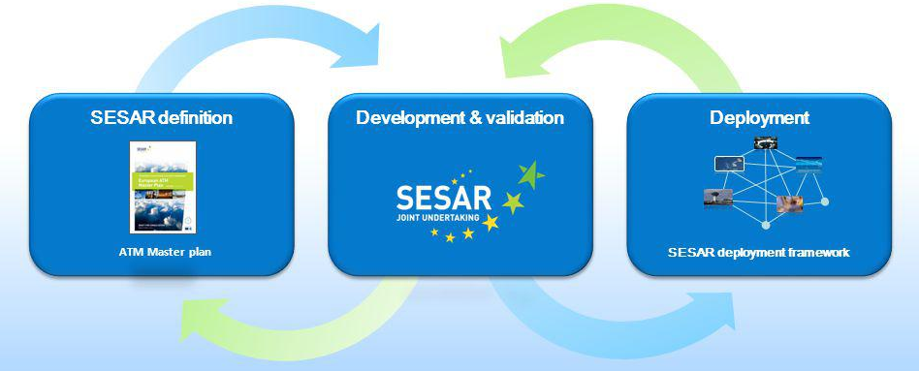
Цикълът на SESAR

Slide 5
Съвместен проект 1 (СР1)
6 УВД функционалности, които да бъдат разгърнати до 2028 г. своевременно, координирано и синхронизирано:
разширено управление на долитанията и интегриранe на AMAN/DMAN в летищните маневрени зони с висока плътност на въздушното движение;
интегриране и пропускателна способност на летищата;
гъвкаво управление на въздушното пространство и свободно трасово въздушно пространство;
съвместно управление на мрежата;
управление на информацията за цялата система;
първоначален обмен на информация за траекторията.
Notes:
tCAT
X-MAN
DLS IRIS

Slide 6
SESAR 2020 Wave 2
9 големи проекта, които следва да дадат решения:
PJ.01 W2 Цифрова синхронизация на долитания и отлитания
PJ.02 W2 Пропускателна способност на летището и пистата
PJ.04 W2 Цялостно управление на летището
PJ.05 W2 Дигитални технологии за летищна кула
PJ.07 W2 Оптимизирани операции на потребителите на въздушно пространство
PJ.09 W2 Услуги за дигитално управление на мрежата
PJ.10 W2 Инструменти на РП за сепарация
PJ.13 W2 Осигуряване наинтеграция на RPAS в контролирано въздушно пространство
PJ.14 W2 Интегрирано КНО
PJ.18 W2 4D траектории
Notes:
PJ01 Цифрова синхронизация на долитания и отлитания
Departure Management from Multiple Airports
Integrated Arrival Departure Management for traffic optimisation within the TMA and Extended TMA Airspace
PJ02 Пропускателна способност на летището и пистата
PJ.02-04: Advanced geometric GNSS based procedures in the TMA (V2)
PJ.02-14: Evolution of separation minima for increased runway throughput (V2 and V3)
PJ.02-17: Improved access to secondary airports (V3)
PJ.02-21: Digital evolution of integrated surface management (V3)
PJ.02-25: Safety support tools for avoiding runway excursions (V3)
PJ.04 Пълно управление на летището
Connected Regional Airports
Regional Airports Collaborative Management
Connected Large Airports
‘Airside-Landside integration’
‘MET performance management’
ENV performance management
PJ05 Дигитални технологии за летищна кула
Multiple Remote Tower and Remote Tower centre
HMI Interaction modes for Airport Tower
PJ07 Оптимизирани операции на потребителите на въздушно пространство
Solution PJ.07-W2-38 Enhanced integration of AU trajectory definition and network management processes
Solution PJ.07-W2-39 Collaborative framework managing delay constraints on arrivals
Solution PJ.07-W2-40 Mission trajectories management with integrated Dynamic Mobile Areas (DMA) Type 1 and Type 2
PJ.09 Услуги за дигитално управление на мрежата
Solution PJ.09-W2-44 Dynamic Airspace Configurations (DAC):
Solution PJ.09-W2-45 Enhanced Network Traffic Prediction and shared complexity representation.
Solution PJ.09-W2-47 Network optimisation of multiple ATFCM time based measures.
Solution PJ.09-W2-48 Digital Integrated Network Management and ATC Planning (INAP).
Solution PJ.09-W2-49 Collaborative Network Performance Management.
PJ.10 Инструменти на РП за сепарация
Solution PJ.10-W2-73 Flight-centric ATC and Improved Distribution of Separation Responsibility in ATC.
Solution PJ.10-W2-93 Delegation of airspace amongst ATSUs.
Solution PJ.10-W2-96 HMI Interaction modes for ATC centre.
Solution PJ.10-W2-70 Collaborative control and Multi sector planner (MSP) in en-route.
PJ.13 Осигуряване наинтеграция на RPAS в контролирано въздушно пространство
Solution PJ.13-W2-111 ‘Collision avoidance for IFR RPAS’.
Solution PJ.13-W2-115 IFR RPAS accommodation in Airspace Class A to C.
Solution PJ.13-W2-117 IFR RPAS integration in Airspace Class A to C.
PJ.14 Интегрирано КНО
Solution PJ.14-W2-76 Integrated CNS and Spectrum.
Solution PJ.14-W2-77 FCI Services.
Solution PJ.14-W2-107 Future Satellite Communications Data link.
Solution PJ.14-W2-60 FCI Terrestrial Data Link and A-PNT enabler (L-DACS).
Solution PJ.14-W2-81 Long-term alternative Position, Navigation and Timing (A-PNT).
Solution PJ.14-W2-79 Dual Frequency / Multi Constellation DFMC GNSS/SBAS and GBAS.
Solution PJ.14-W2-61 Hyper Connected ATM.
Solution PJ.14-W2-110 Aircraft as an AIM/MET sensor and consumer.
Solution PJ.14-W2-83 Surveillance Performance Monitoring.
Solution PJ.14-W2-84 New use and evolution of Cooperative and Non-Cooperative Surveillance.
PJ.18 4D траектории
Solution PJ.18-W2-53 Improved Ground Trajectory Predictions enabling future automation tools.
Solution PJ.18-W2-56 Improved vertical profiles through enhanced vertical clearances.
Solution PJ.18-W2-57 RBT revision supported by datalink and increased automation.
Solution PJ.18-W2-88 Trajectory Prediction Service.

Slide 7
SESAR 2020 Wave 3
5 големи проекта, които демонстрират вече разработени решения:
PJ.32 W3 Виртуален център за УВД
PJ.33 W3 Гъвкаво разрешение за работа на РП и LDACS
PJ.34 W3 Интерфейс между УВД и U-Space
PJ.37 W3 Интегриране на операциите в TMA, летището и ПИК
PJ.38 W3 подобрено УВД чрез ADS-C
Notes:
PJ01 Цифрова синхронизация на долитания и отлитания
Departure Management from Multiple Airports
Integrated Arrival Departure Management for traffic optimisation within the TMA and Extended TMA Airspace
PJ02 Пропускателна способност на летището и пистата
PJ.02-04: Advanced geometric GNSS based procedures in the TMA (V2)
PJ.02-14: Evolution of separation minima for increased runway throughput (V2 and V3)
PJ.02-17: Improved access to secondary airports (V3)
PJ.02-21: Digital evolution of integrated surface management (V3)
PJ.02-25: Safety support tools for avoiding runway excursions (V3)
PJ.04 Пълно управление на летището
Connected Regional Airports
Regional Airports Collaborative Management
Connected Large Airports
‘Airside-Landside integration’
‘MET performance management’
ENV performance management
PJ05 Дигитални технологии за летищна кула
Multiple Remote Tower and Remote Tower centre
HMI Interaction modes for Airport Tower
PJ07 Оптимизирани операции на потребителите на въздушно пространство
Solution PJ.07-W2-38 Enhanced integration of AU trajectory definition and network management processes
Solution PJ.07-W2-39 Collaborative framework managing delay constraints on arrivals
Solution PJ.07-W2-40 Mission trajectories management with integrated Dynamic Mobile Areas (DMA) Type 1 and Type 2
PJ.09 Услуги за дигитално управление на мрежата
Solution PJ.09-W2-44 Dynamic Airspace Configurations (DAC):
Solution PJ.09-W2-45 Enhanced Network Traffic Prediction and shared complexity representation.
Solution PJ.09-W2-47 Network optimisation of multiple ATFCM time based measures.
Solution PJ.09-W2-48 Digital Integrated Network Management and ATC Planning (INAP).
Solution PJ.09-W2-49 Collaborative Network Performance Management.
PJ.10 Инструменти на РП за сепарация
Solution PJ.10-W2-73 Flight-centric ATC and Improved Distribution of Separation Responsibility in ATC.
Solution PJ.10-W2-93 Delegation of airspace amongst ATSUs.
Solution PJ.10-W2-96 HMI Interaction modes for ATC centre.
Solution PJ.10-W2-70 Collaborative control and Multi sector planner (MSP) in en-route.
PJ.13 Осигуряване наинтеграция на RPAS в контролирано въздушно пространство
Solution PJ.13-W2-111 ‘Collision avoidance for IFR RPAS’.
Solution PJ.13-W2-115 IFR RPAS accommodation in Airspace Class A to C.
Solution PJ.13-W2-117 IFR RPAS integration in Airspace Class A to C.
PJ.14 Интегрирано КНО
Solution PJ.14-W2-76 Integrated CNS and Spectrum.
Solution PJ.14-W2-77 FCI Services.
Solution PJ.14-W2-107 Future Satellite Communications Data link.
Solution PJ.14-W2-60 FCI Terrestrial Data Link and A-PNT enabler (L-DACS).
Solution PJ.14-W2-81 Long-term alternative Position, Navigation and Timing (A-PNT).
Solution PJ.14-W2-79 Dual Frequency / Multi Constellation DFMC GNSS/SBAS and GBAS.
Solution PJ.14-W2-61 Hyper Connected ATM.
Solution PJ.14-W2-110 Aircraft as an AIM/MET sensor and consumer.
Solution PJ.14-W2-83 Surveillance Performance Monitoring.
Solution PJ.14-W2-84 New use and evolution of Cooperative and Non-Cooperative Surveillance.
PJ.18 4D траектории
Solution PJ.18-W2-53 Improved Ground Trajectory Predictions enabling future automation tools.
Solution PJ.18-W2-56 Improved vertical profiles through enhanced vertical clearances.
Solution PJ.18-W2-57 RBT revision supported by datalink and increased automation.
Solution PJ.18-W2-88 Trajectory Prediction Service.
PJ.32 – Виртуален център за УВД
PJ32-W3-01 Air Traffic Flow and Capacity Management (ATFCM) aspects of airspace delegation amongst ATSUs.
Technical infrastructure to support the validation on the ATC aspects of airspace delegation amongst ATSUs and the validation activities required on the ATFCM aspects of airspace delegation amongst ATSUs.
PJ.33 Гъвкаво разрешение за работа на РП и LDACS
PJ.34 Интерфейс между УВД и U-Space
requirements for U-space information exchange with ATM through SWIM and validates a set of selected U-space services, Collaborative ATM-U-space Concept of Operations (ConOps) for drones in a fully collaborative environment with ATM
PJ.37 Интегриране на операциите в TMA, летището и ПИК
Integrated runway throughput and terminal efficiency
Collaborative framework managing delay constraints on arrivals)
Dynamic E-TMA for advanced continuous climb and descent operations and improved arrival and departure operations
PJ.38 подобрено УВД чрез ADS-C
Solution PJ.18-W2-53B (improved ground trajectory predictions enabling future automation tools),
Solution PJ.18-W2-56 (improved vertical profiles through enhanced vertical clearances), and
Solution PJ10-02a (improved performance in the provision of separation with use of ADS-C/EPP data).

Slide 8
SESAR 3
Тематични области:

Slide 9
Демонстрационен проект SESAR, PBN Rotorcraft Operations under Demonstration (PROuD)
2014 - 2016 г.
Дизайн и валидация на PBN процедури (RNP 0.3, 0.1) за долитане и отлитане на HEMS хеликоптери
Летище Samedan (LSZS) и хеликоптерна площадка на болница Chur (LSHC) в Швейцария (бази на HEMS оператора REGA)

Slide 10
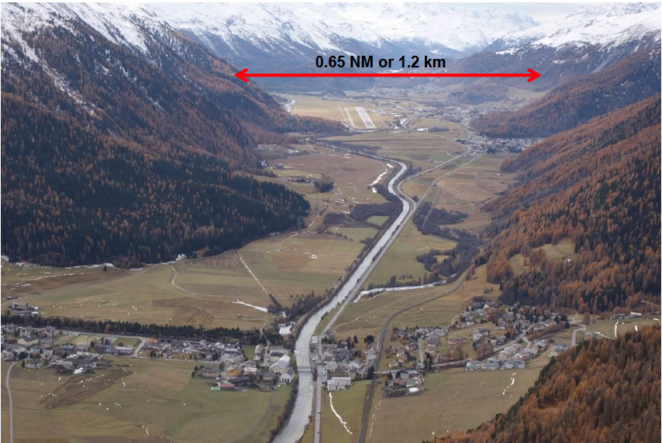
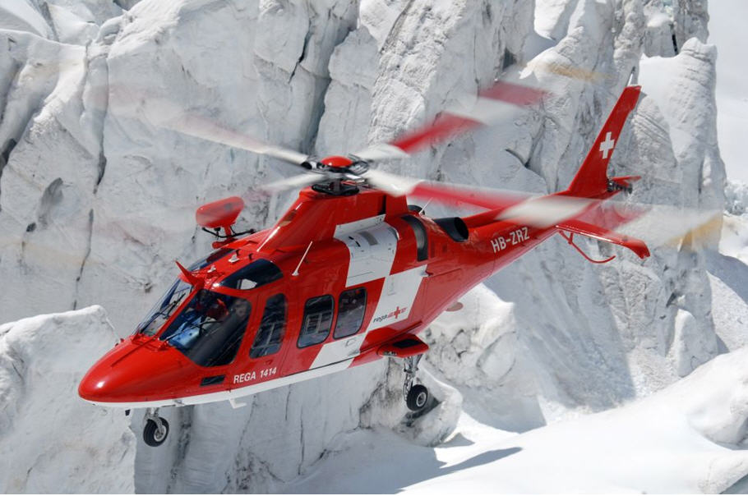
Бази на REGA - летище Samedan (LSZS) и хеликоптерна площадка на болница Chur (LSHC)

Slide 11
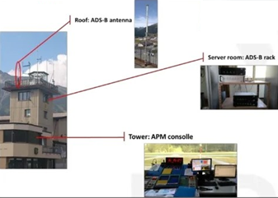
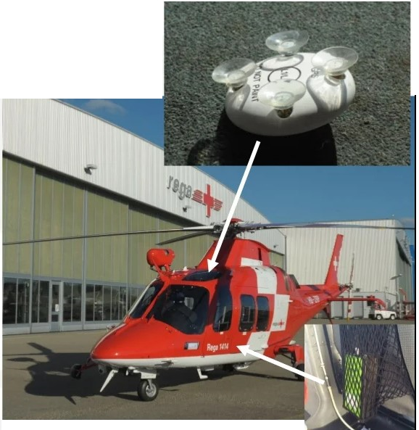
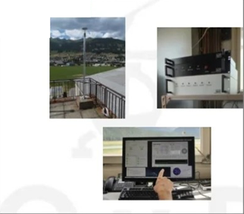
Оборудване
GNSS монитор (GSP и EGNOS)
Монитор на подхода на ВС (approach path monitor) на база ADS-B Mode-S приемник
Хеликоптер AgustaWestland AW109SP с ETSO-C146 сертифицирани GPS/SBAS приемници, Rockwell Collins TDR 94 ADS-B 1090 ES транспондер
със сертификат за RNP 0.3 и RNP APCH +
Геодезичен GPS/GLONASS JAVAD приемник

Slide 12
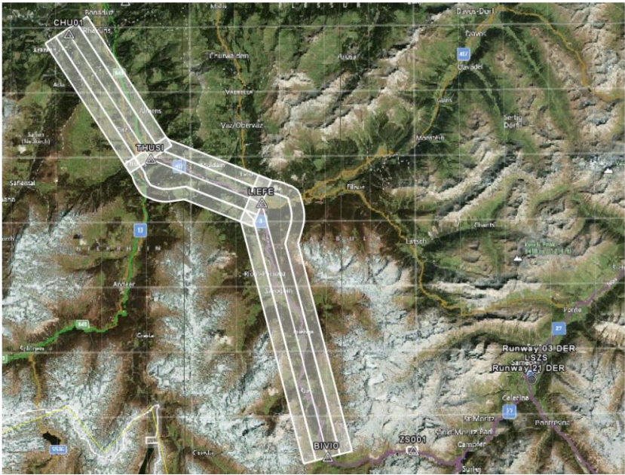
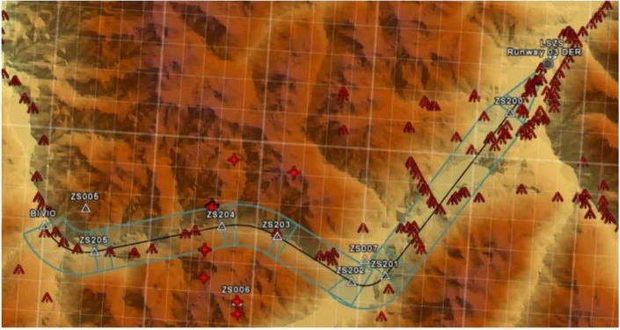
Свързване на Samedan (LSZS) и хеликоптерна площадка на болница Chur (LSHC) - RNP подходи (до LPV минимуми) и маршрут по ППП

Slide 13
Изводи от проекта PROuD
Подобрена безопасност през нощта и при ниска видимост – мъгла или облачност
Намаляване минимумите за кацане и съответно по-голям брой изпълнени полети (+23%)
Прехода от полети на HEMS по ПВП към ППП изисква допълнително обучение, оборудване (наземно и бордно) и достатъчна точност на SBAS (EGNOS), за да се осигури точност RNP 0.3

Slide 14
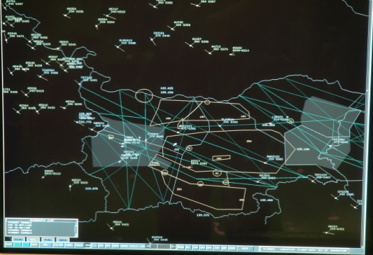
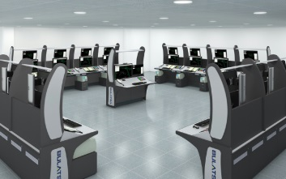
Благодаря за вниманието!

